Slide 1
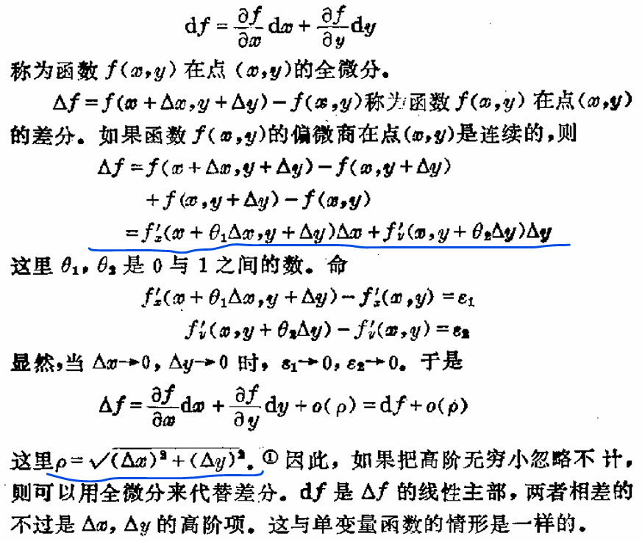
第六章 重积分与偏微商
全微分与差分
P255

Slide 2
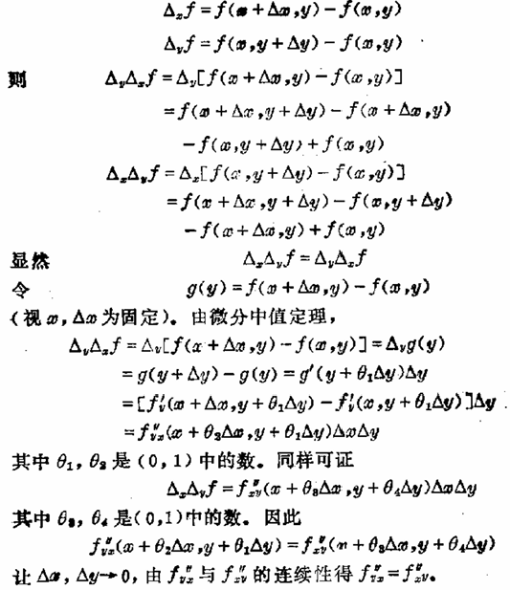

存在且连续
P258

Slide 3
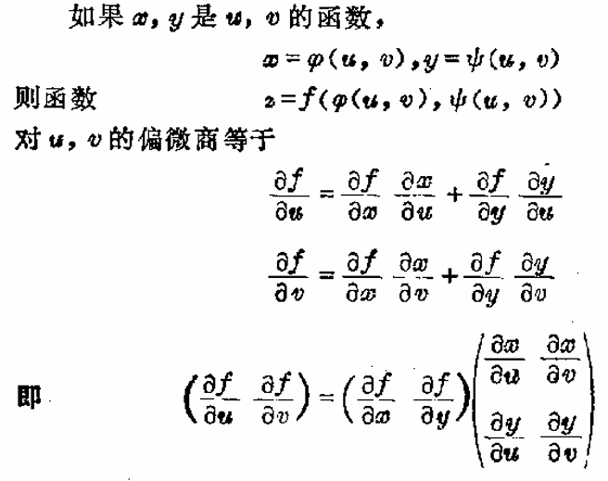
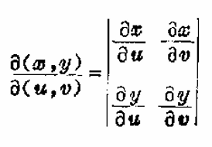
雅可比矩阵和雅可比行列式
性质见P280

Slide 4
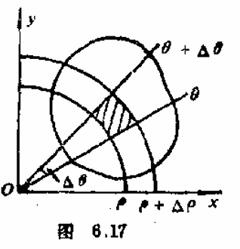
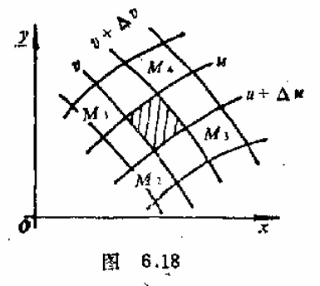

Slide 5
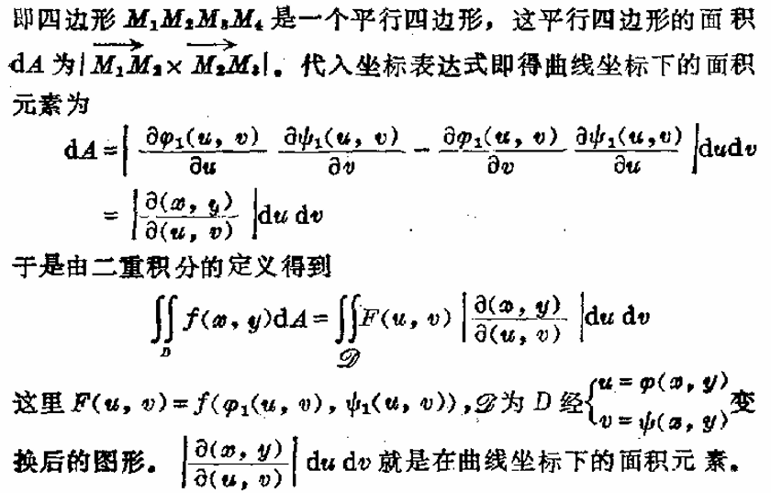
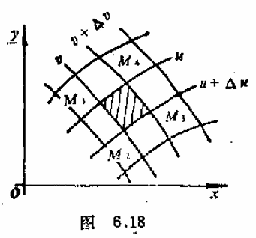
面积元素 见P282-283

Slide 6
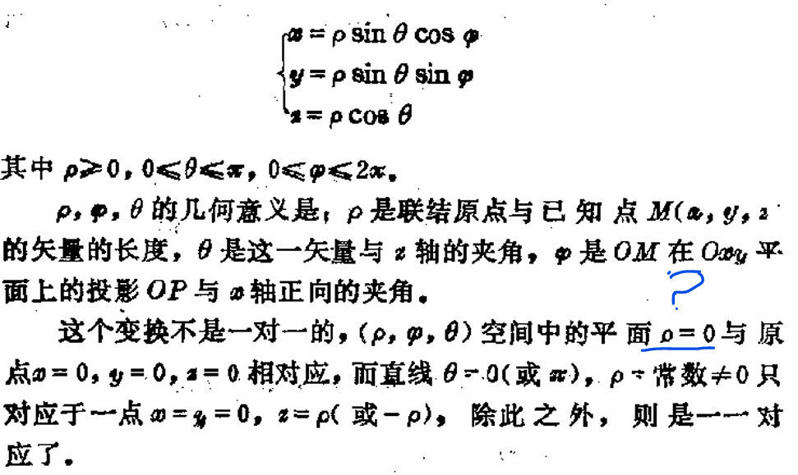
直角坐标系-球坐标系变换

Slide 7

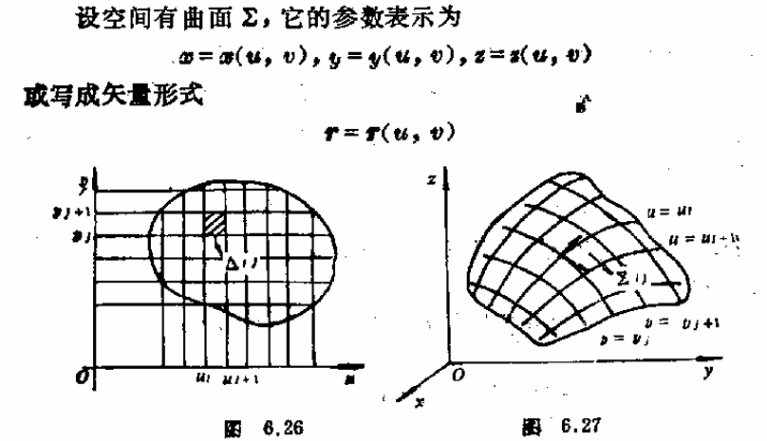

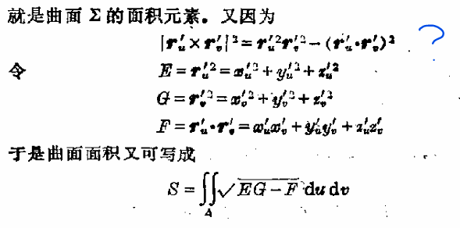
空间曲面的面积元

Slide 8

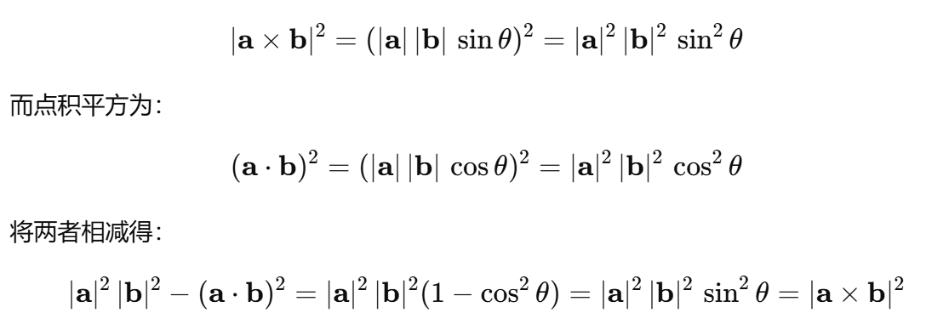

Slide 9
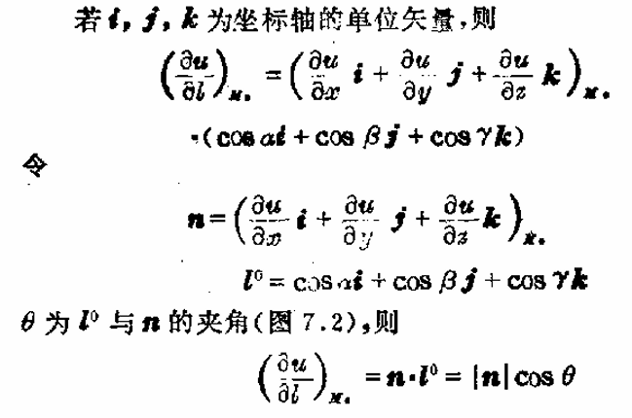

第七章 线、面积分与外微分
数量场的等值面和梯度
P300
Nabla算符

Slide 10
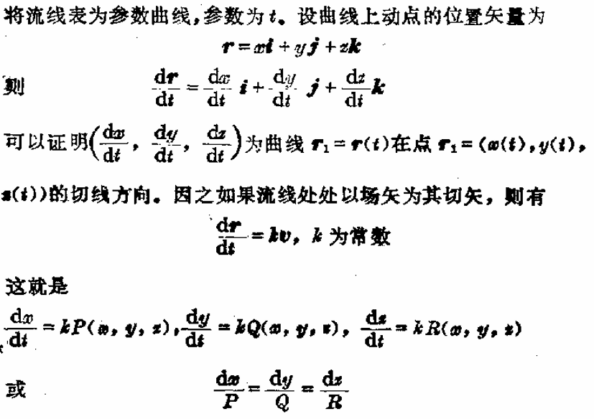
流线

Slide 11

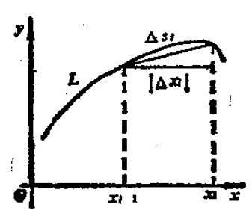
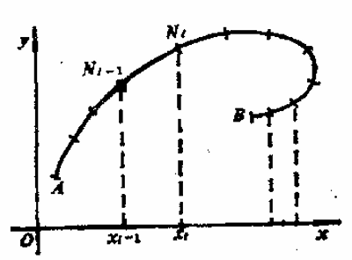


第一种曲线积分
第二种曲线积分
关系

Slide 12
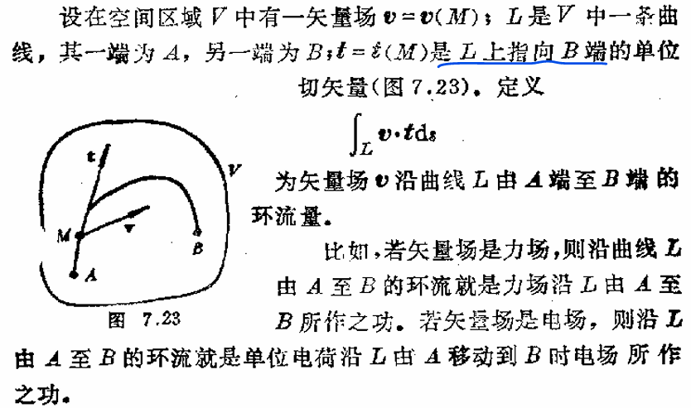
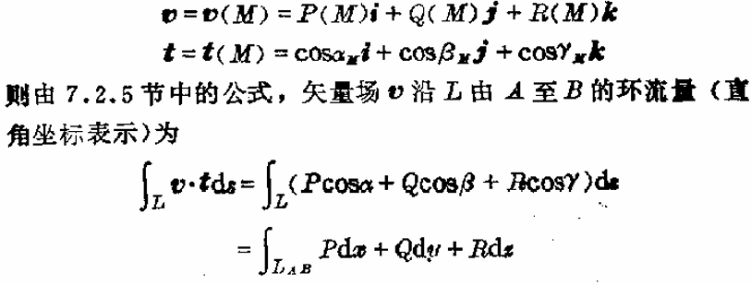
环流量

Slide 13


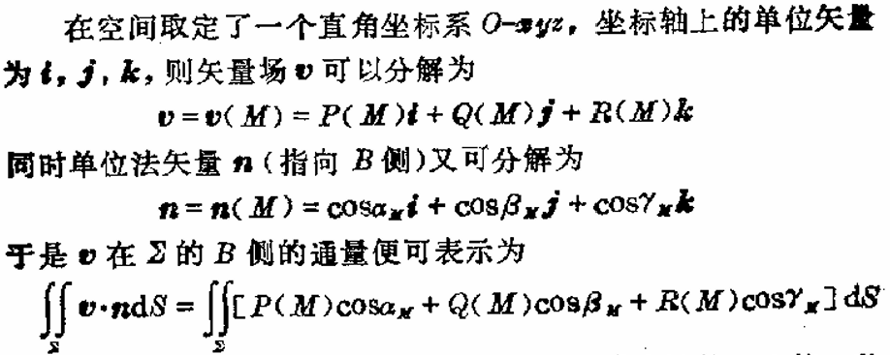

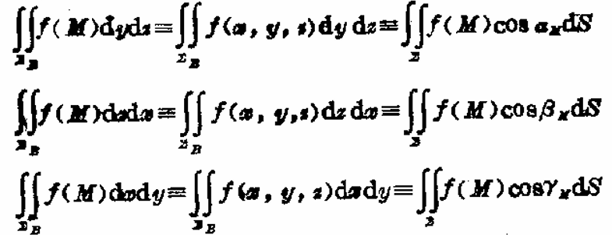
第一种曲面积分
在一个带面积的曲面上对一个标量函数进行面积加权积分
第二种曲面积分 （通量）
在空间曲面上，对一个向量场在法向方向上的投影进行积分

Slide 14

Green公式 P337
环流—旋度
窗户上的公式｜格林公式的推导 - 知乎

Slide 15
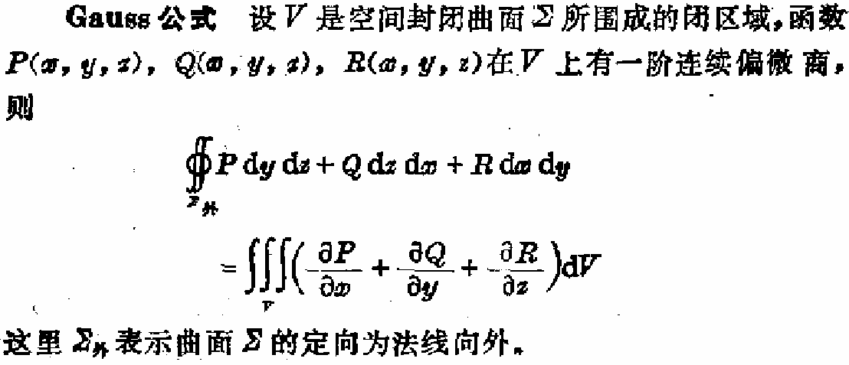
Gauss公式 P340
通量—散度

Slide 16
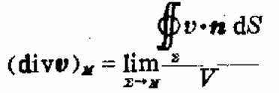


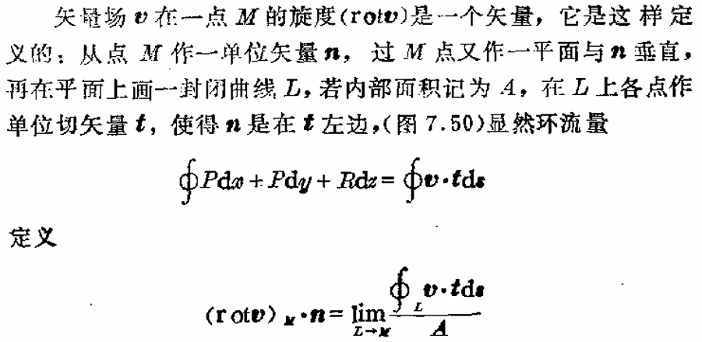

散度
旋度

Slide 17



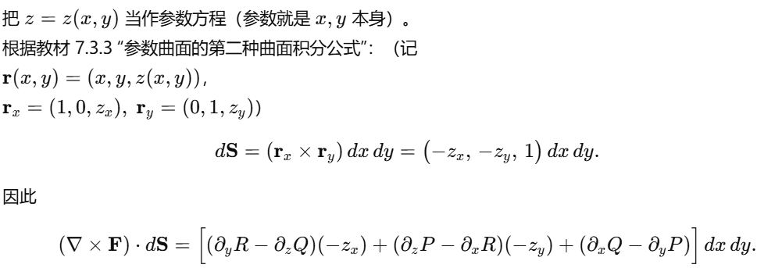
Stokes公式 P346

Slide 18
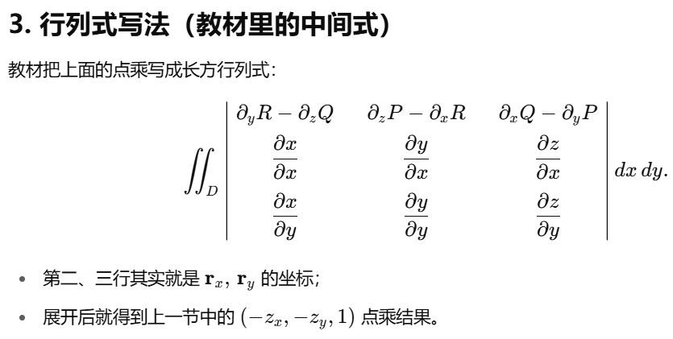
散度、旋度——2D矢量场的微分直观图像 - 哔哩哔哩

Slide 19

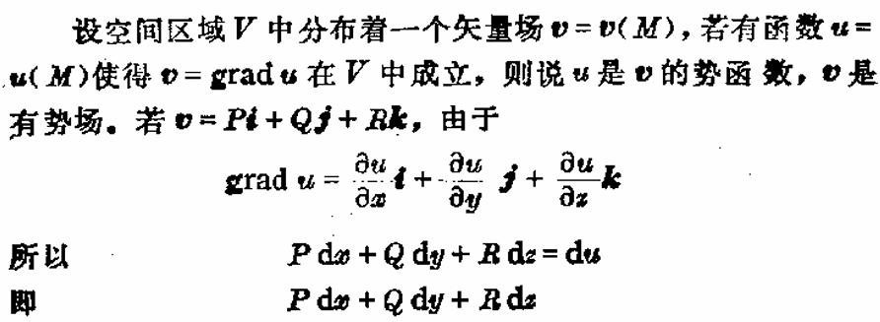
与途径无关的曲线积分
有势场(conservative field, potential field)

Slide 20
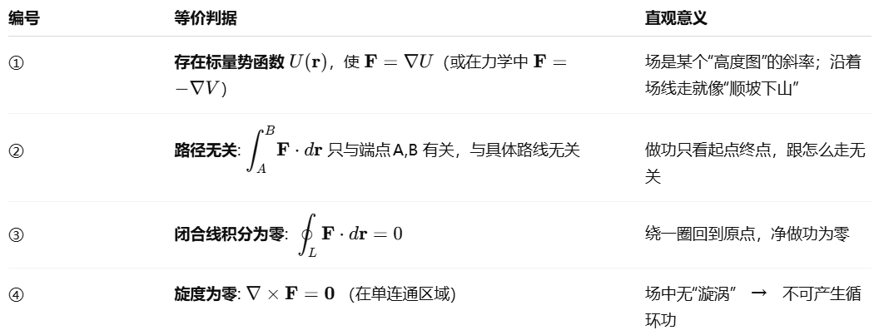

Slide 21

*管型场(solenoidal field、无散场、无源场)
P362

Slide 22
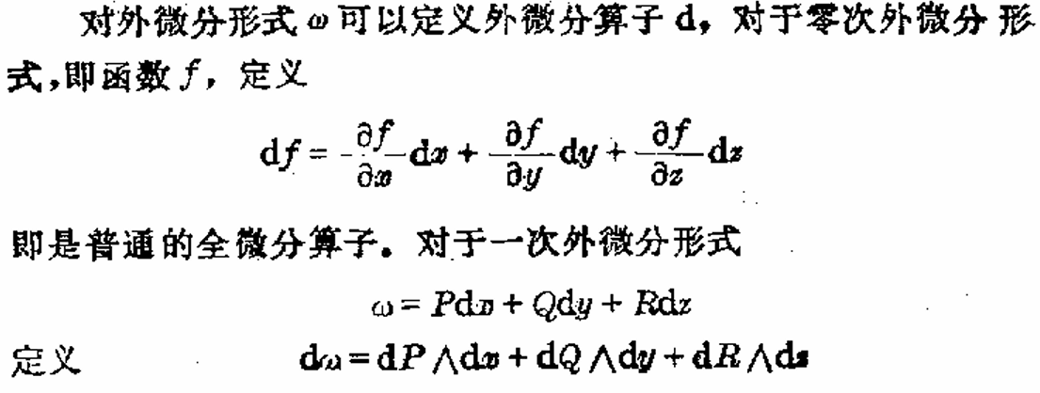

外微分 P366/P373
Poincaré 引理

Slide 23
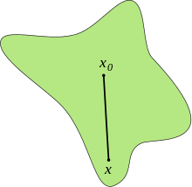

星形域

